Slide 1


ŠKOLA: | Gymnázium, Chomutov, Mostecká 3000, příspěvková organizace
AUTOR: | Mgr. Marcela Jelínková
NÁZEV: | VY_32_INOVACE_05A_17_ Křesťanská antika I
TEMA: | Historie umění starověku
ČÍSLO PROJEKTU: | CZ.1.07/1.5.00/34.0816
DATUM TVORBY: | 01.01.2013

Slide 2
ANOTACE
Prezentace je určena pro výklad, opakování a upevnění nového tématu z historie umění s motivačními úkoly pro interaktivní zapojení žáků do vyučovacího procesu.
Jejím obsahem je názorný výklad historie umění, věnovaný období přechodu antické kultury do středověké, kdy tzv. „křesťanská antika“ tvoří důležitý mezník pro pochopení myšlení středověkého člověka a zvrat ve vývoji umělecké formy.
Je zaměřena na problematiku vývoje starokřesťanské architektury v návaznosti na antické tradice v prvním období před uznáním křesťanství v kontextu s historickým vývojem v antickém Římě.
Úvod prezentace je věnovaný vysvětlení pojmu křesťanská antika, její časové periodizaci, vzniku křesťanství. Její další část se zabývá charakteristikou raně křesťanské architektury a ukázkami památek.
Po úvodním výkladu následuje část s úkoly pro žáky, která slouží k jejich interaktivnímu zapojení. Žáci si přečtou otázky promítnuté na projekční tabuli nebo plátno. Po krátké přípravě, kdy pracují se svými poznámkami a internetem, kde vyhledávají potřebné informace, odpovídají na otázky a kontrolují správnost řešení úkolů (viz snímky č. 14 až 16).
Na tuto prezentaci navazuje další tematický celek – raně křesťanská architektura ve druhém období po přijetí křesťanství.
Látka je určena pro studenty 1. ročníku čtyřletého a 2. ročníku šestiletého gymnázia a může být použita k samostatnému studiu.
Vzdělávací cíle:
  seznámit žáky se základními tendencemi vývoje architektury v prvním období křesťanské antiky a vysvětlit příčiny procesu změn v pojetí světa a jeho ztvárňování
  doplnit poznatky o historických souvislostech v tomto období v návaznosti na mezipředmětové vztahy (D, ČJ, ZSV)
  rozšířit slovní zásobu žáků o nové pojmy z oboru architektury

Slide 3
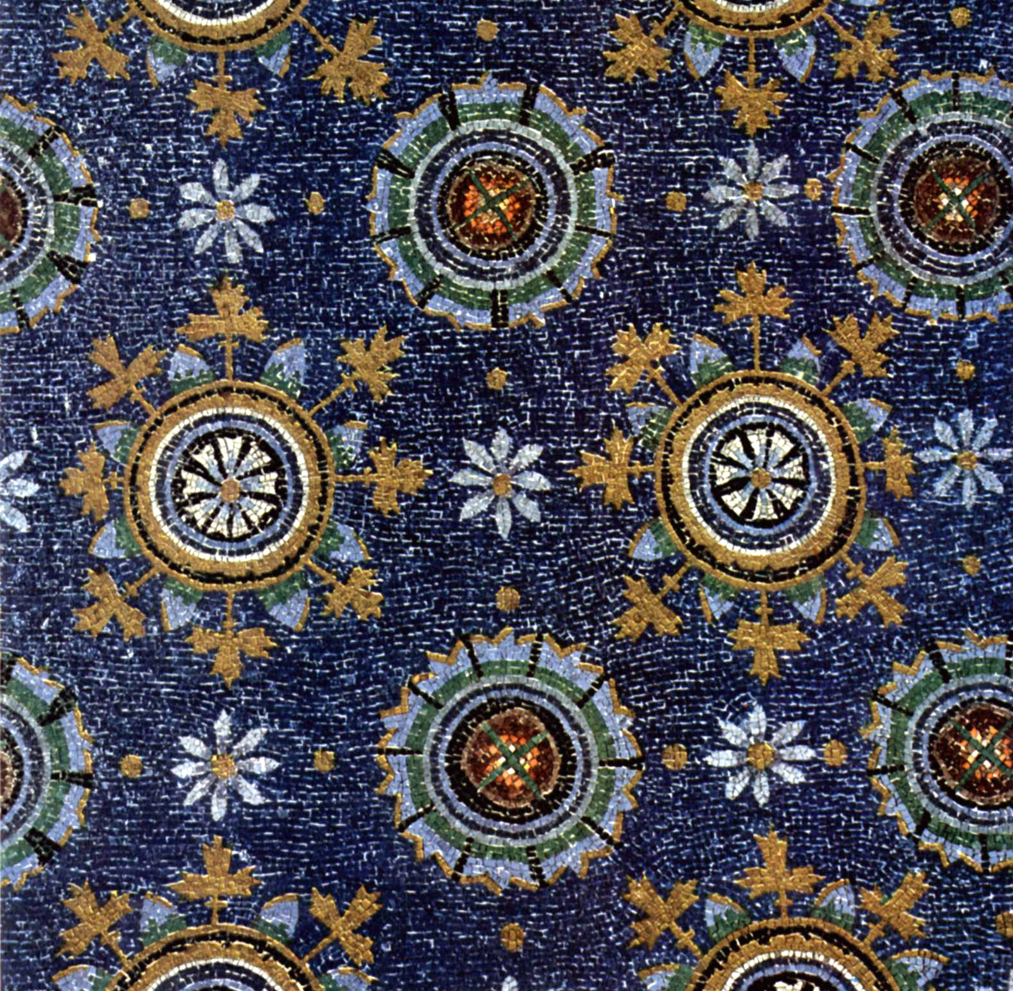
KŘESŤANSKÁ
ANTIKA
I
10

Slide 4
KŘESŤANSKÁ ANTIKA
= RANĚ KŘESŤANSKÉ UMĚNÍ
= STAROKŘESŤANSKÉ UMĚNÍ

Slide 5
Úvod
od 3. stol. postupný rozpad římského státu
barbarizace římského obyvatelstva
r. 395 n. l.
  – rozdělení říše na Z + V
r. 476 n. l.
  – zánik západní říše římské
  → Z – státní organizace germánských kmenů
  → V – pevnější, důsledněji organizovaná Byzantská říše

Slide 6
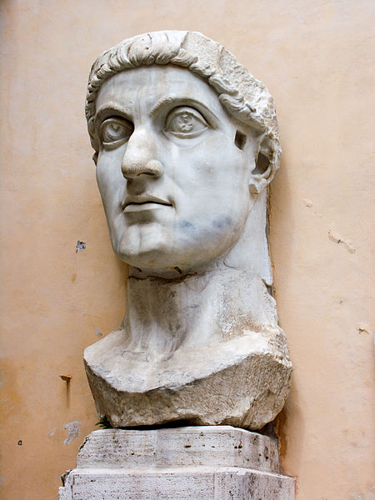
KŘESŤANSTVÍ
* první pol.1. stol.
název z lat. christianus
= přívrženec Kristův
jeden z východních kultů
ideál věčné spravedlnosti
nová křesťanská morálka
pronásledování křesťanů
r. 313 n. l. – Milánský edikt (= vyhláška) – císař Konstantin
1. Hlava Konstantinovy kolosální sochy v Kapitolských muzeích v Římě
Notes:
Konstantinův nástupce Theodosius I. je roku 380 prohlásil za státní náboženství.

Slide 7
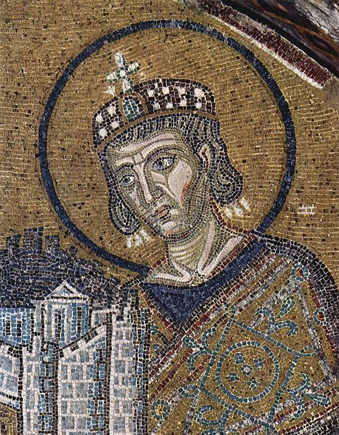
Časová periodizace
2. – 6. stol. – dělí se na dvě období
I. 2. stol. – počátek 4. stol.
II. 313 n. l. – 6. stol.
2. Portrét Konstantina Velikého na mozaice v chrámu Hagia Sofia

Slide 8
ARCHITEKTURA
PRVNÍ OBDOBÍ
PŘED PŘIJETÍM KŘESŤANSTVÍ

Slide 9
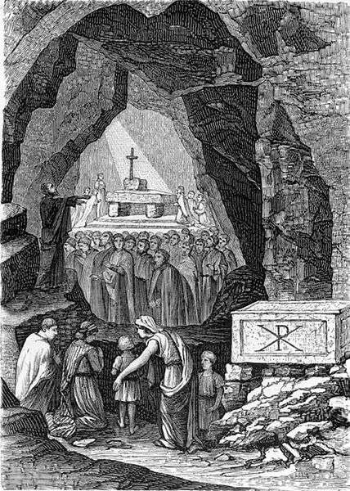
I. období
katakomby
  = podzemní chodby s výklenky vytesanými do skály v několika patrech nad sebou
  název – katakombe
  = v prohloubení
  Řím, Palestina, Alexandrie, Sicílie i Neapol…
  např.: Priscilliny katakomby v Římě (dále Domicilliny, Kalixtovy…)
3. Křesťané vykonávající službu v Kalixtových katakombách
Notes:
Ve shodě s římským právem musely být katakomby za hranicemi města, pohřbíváni i spalování mrtvol v obvodu města bylo zakázáno z důvodů náboženských i hygienických - pohřbíváni i spalování mrtvol v obvodu města bylo zakázáno z důvodů náboženských i hygienických.

Slide 10
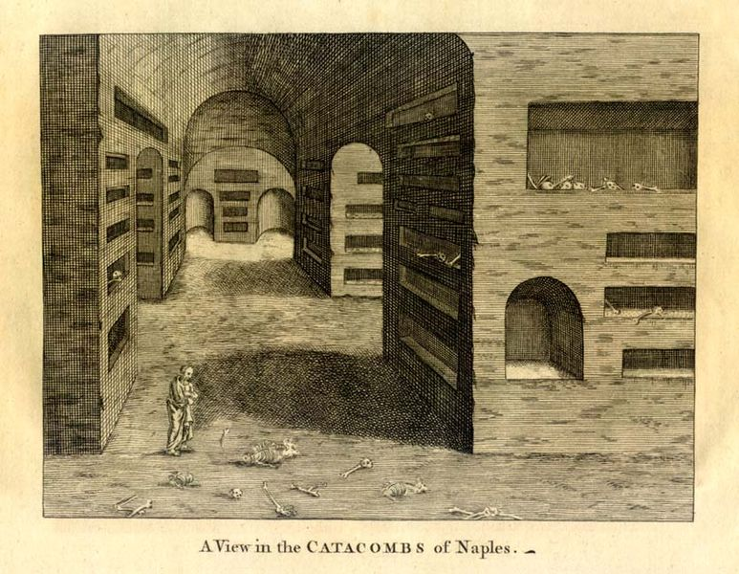
4
Notes:
Katakomby byly hloubeny do měkkého sopečného tufu za hradbami města tak, aby je v nadzemní části nekřížila žádná římská silnice. Systém chodeb v několika patrech nad sebou se tak rozkládal zejména podél cest a velice záhy se nebývale rozrostl. Mrtví byli pohřbíváni v rakvích do otvorů ve stěnách, kterým se říkalo loculi. Tyto prostory byly posléze uzavřeny mramorovou deskou s nápisem, do něhož bylo vytesáno jméno nebo přímluva za zemřelého.

Slide 11
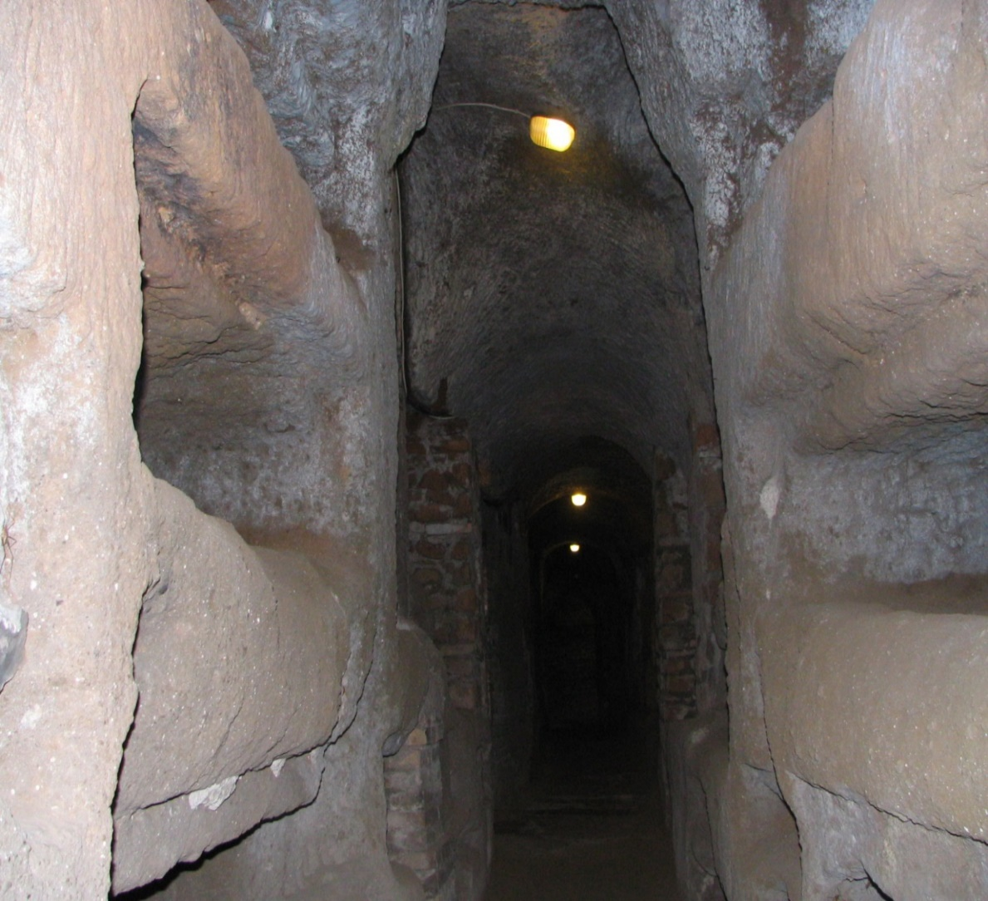
Kalixtovy katakomby v Římě
obvykle se vykopávaly do tufu = běžné a snadno opracovatelné horniny, mohly mít i několik pater a dosahovaly hloubky až třiceti metrů
5

Slide 12
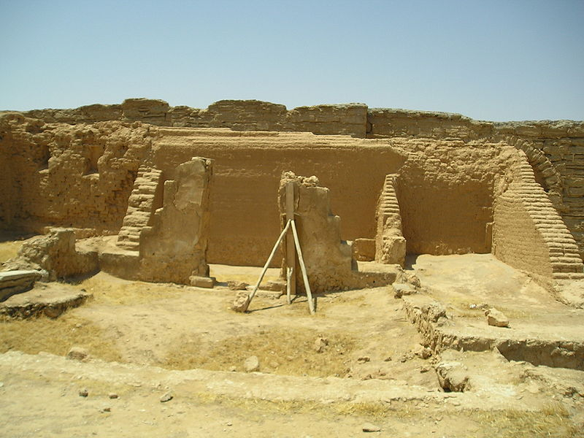
Dura Európos
zbytky křesťanského kostela v Dura Európos v Sýrii (před r. 256 n. l.)
první schůzky křesťanů → katakomby + školy filosofů a řečníků, soukromé vily a domy bohatých křesťanů
6

Slide 13
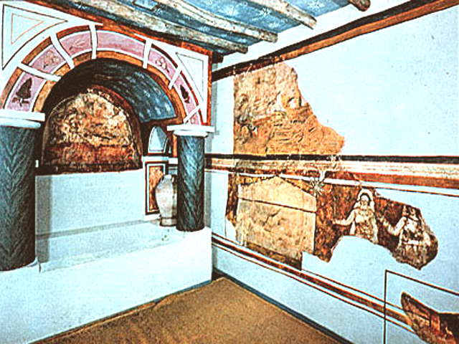
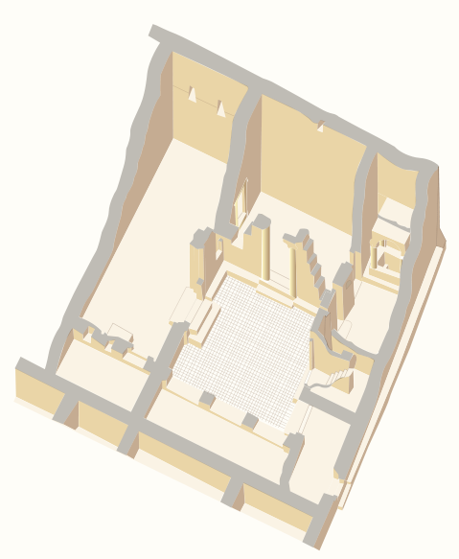
Interiér domu Dura Európos
7
8
Rekonstrukce baptisteria v Dura Európos, Sýrie, kolem r. 240 n. l.

Slide 14
KONEC

Slide 15
INTERAKTIVNÍ
ČÁST

Slide 16
Interaktivní úkoly pro žáky:
Význam pojmů:
loculus (lat.) = hrobní výklenky ve stěnách, vysoké asi 40-60 cm a hluboké asi 120-150 cm, někdy to mohly být i velké kamenné komory, do nichž se ukládala těla zabalená do rubášů nebo uložená v kamenných sarkofázích
cubiculum (lat.) = ložnice, pokoj pro hosty, krychlová komůrka – v katakombách zvláštní hrobka → pohřbena celá rodina nebo společnost
Katakomby u nás:
Znojemské katakomby – největší systém podzemních chodeb a sklepů v České republice, je dlouhý téměř 27 km a má až 4 patra, počátek budování chodeb spadá do přelomu 14. a 15. století, sloužily zřejmě k hospodářským účelům – skladování sudů s vínem
Jihlavské katakomby - systém podzemních chodeb, rozloha 50 000 m2 a délka asi 25 km - po znojemském podzemí druhý nejrozsáhlejší systém podzemních chodeb v České republice
Doplňující otázky a úkoly:
Zařaďte časově období tzv. křesťanské antiky.
Vysvětlete pojem křesťanská antika. Jaké jiné označení se užívá pro toto období?
Jak a kdy vzniklo křesťanství a od čeho je odvozený jeho název?
Vyhledejte na internetu informace o císaři Konstantinovi Velikém a okolnostech jeho rozhodnutí o uznání křesťanství.
Co jsou to katakomby a k čemu sloužily? Jaký byl jejich význam pro vznik raně křesťanského umění? Uveďte příklady.
Najděte na internetu význam pojmů loculus a cubiculum.
Znáte nějaké katakomby v Čechách?
Asi 2. až 6. stol. n. l.
Forma umění je antická, ale obsah křesťanský
= raně křesťanské umění, starokřesťanské umění
Křesťanství = monoteistické a univerzální náboženství, vzniklo v první pol.1. stol.
název z lat. christianus = přívrženec Kristův
je soustředěno kolem života a učení Ježíše z Nazaretu, kterého chápe jako mesiáše (tj. Krista), spasitele světa, Božího syna…
Konstantin Veliký, nebo Konstantin I.
východními křesťany uctívaný jako Svatý Konstantin
od roku 306 římský císař a od roku 324 až do své smrti nezpochybnitelným vládcem celé římské říše
Podzemní pohřební prostory, používané ve starověku, vždy umístěny mimo město

Slide 17
Řešení:
Poznámka k císaři Konstantinovi:
  v roce 313 vydal Edikt milánský (po vítězství v bitvě u Milvijského mostu v roce 312) - ukončil pronásledování křesťanů a zaručil náboženskou svobodu všem obyvatelům říše
  křesťanství všestranně podporoval a v roce 325 svolal do města Nikaia první ekumenický koncil
  v roce 324 se rozhodl přesunout sídlo císařské vlády na východ do řeckého města Byzantion - v roce 330 slavnostně vysvěceno a přejmenováno na Nova Roma („Nový Řím“) - po Konstantinově smrti bylo toto město na jeho počest nazváno Konstantinopol („Konstantinovo město“)

Slide 18
Citace:
Hlava Konstantina: BENOIST, Jean-Christophe. http://cs.wikipedia.org [online]. [cit. 28.1.2013]. Dostupný pod licencí Creative Commons na WWW: http://cs.wikipedia.org/wiki/Soubor:Rome-Capitole-StatueConstantin.jpg
Portrét Konstantina Velikého: THE YORCK PROJECT: 10.000 MEISTERWERKE DER MALEREI. DVD-ROM, 2002. ISBN 3936122202. DISTRIBUTED BY DIRECTMEDIA PUBLISHING GMBH.. http://cs.wikipedia.org [online]. [cit. 28.1.2013]. Dostupný pod licencí public domain na WWW: http://cs.wikipedia.org/wiki/Soubor:Byzantinischer_Mosaizist_um_1000_002.jpg
Křesťané vykonávající službu v Kalixtových katakombách: AUTOR NEUVEDEN. http://cs.wikipedia.org [online]. [cit. 28.1.2013]. Dostupný pod licencí public domain na WWW: http://cs.wikipedia.org/wiki/Soubor:Early-Christians-Worship-in-the-Catacombs-of-Saint-Calixtus.jpg
Kresba interiéru katakomb: AUTOR NEUVEDEN. http://commons.wikimedia.org [online]. [cit. 28.1.2013]. Dostupný pod licencí public domain na WWW: http://commons.wikimedia.org/wiki/File:Naplescatacombs.jpg
Kalixtovy katakomby v Římě: GERARD, M. http://cs.wikipedia.org [online]. [cit. 28.1.2013]. Dostupný pod licencí Creative Commons na WWW: http://cs.wikipedia.org/wiki/Soubor:Catacombe.jpg
Dura Európos: HERETIQ. http://cs.wikipedia.org [online]. [cit. 28.1.2013]. Dostupný pod licencí Creative Commons na WWW: http://cs.wikipedia.org/wiki/Soubor:DuraEuropos-Church.jpg
Interiér domu Dura Európos: AUTOR NEUVEDEN. http://commons.wikimedia.org [online]. [cit. 28.1.2013]. Dostupný pod licencí public domain na WWW: http://commons.wikimedia.org/wiki/File:Dura_Europos_baptistry_overview.jpg
Rekonstrukce baptisteria v Dura Európos: ARSYAS. http://commons.wikimedia.org [online]. [cit. 28.1.2013]. Dostupný pod licencí Creative Commons na WWW: http://commons.wikimedia.org/wiki/File:Dura_Europos_domus_ecclesiae_isometric_view.svg

Slide 19
Tento materiál je určen k interaktivní výuce.

